Slide 1
데이터 모델과 질의 언어

Slide 2
데이터 모델
데이터를 저장하고 접근하는 방식을 개념적으로 정의한 것
대부분의 애플리케이션은 하나의 데이터 모델 위에 계층을 둬서 개발을 함
개발자는 현실(사람, 조직, 상품, 행동, 자금 흐름, 센서 등)을 보고 객체나 데이터 구조, API 를 모델링 한다.
데이터 구조를 저장할 때는 JSON, XML 문석, RDB 같은 범용 데이터 모델로 표현한다.
데이터베이스 소프트웨어 담당자는 JSON/XML/관계형/그래프 데이터를 질의, 탐색, 조작, 처리할 수 있게 한다.

Slide 3
범용 데이터 모델의 종류
관계형 모델 (relational model)
문서 모델 (document model)
그래프 기반 데이터 모델 (graph-based data model)

Slide 4
데이터 모델 선택의 중요성
하나의 데이터 모델을 익히는 데도 많은 노력이 필요
데이터 모델의 선택은 소프트웨어가 할 수 있는 일과 할 수 없는 일에 지대한 영향을 주므로 애플리케이션에 맞는 모델을 선택하는 것은 굉장히 중요하다

Slide 5
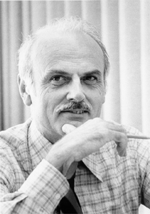
관계형 모델
1970년 에드가 코드(Edgar Codd)가 제안한 관계형 모델을 기반으로 한 SQL
에드거 F. 커드 – 영국 태생의 미국 컴퓨터 과학자
1981년 튜링상 수상
데이터는 관계(relation) 로 구성되고 각 관계는 순서 없는 튜플(tuple, SQL 에서의 row) 의 모음이다.

Slide 6
관계형 데이터 베이스의 근원은 1960년대와 1970년대에 컴퓨터에서 수행된 비지니스 데이터 처리에 있다.
트랜잭션 처리 – 영업이나 은행거래, 항공예약, 재고 보관 등등
일괄처리 – 고객 송장 작성, 급여 지불, 보고
다른 데이터 베이스를 사용하는 개발자들은 데이터베이스 내부 표현에 대해 고민을 많이 함.
하지만, 관계형 모델은 인터페이스 뒤로 구현 세부 사항을 숨겨 개발을 용이하게 했다.
1970년, 1980년대 초반에는 네트워크 모델, 계층 모델이 주요 대안이었으나 결국 관계형 모델이 우위를 차지함
그 이외에 여러 모델들이 나왔지만, 시장에서 곧 사라짐
관계형 데이터 모델은 본래의 목적을 넘어 지금은 광범위 하게 사용되고 있음 (게시판, 소셜 네트워크, 전자 상거래, 게임 등등…)

Slide 7
NoSQL
Not Only SQL 로 해석되고 있다 (2010 년대에 관계형 모델의 우위를 뒤집으려는 시도)
NoSQL 의 등장 배경
대규모 데이터 셋이나 매우 높은 쓰기 처리량 달성을 관계형 데이터베이스보다 쉽게 할 수 있는 뛰어난 확장성이 필요
상용 데이터베이스 제품보다 무료 오픈소스 소프트웨어에 대한 선호도 확산
관계형 데이터 베이스에서 지원하지 않는 특수 질의 동작
관계형 스키마의 제한에 대한 불만과 더욱 동적이고 표현력이 풍부한 데이터 모델에 대한 바램

Slide 8
다중 저장소 지속성
Polyglot persistence
관계형 데이터베이스가 폭넓은 다양함을 가진 비관계형 데이터스토어와 함께 사용되는 것

Slide 9
객체관계불일치
임피던스 불일치(impedeance mismatch)
객체지향 언어 개발시 관계형 테이블에 저장할 때 애플리케이션 계층과 데이터 모델 사이 전환계층
ORM 프레임에서 전환 계층의 상용구 코드(boilerplate code)를 줄일 수는 있지만 두 모델간의 차이를 완벽히 숨길 수는 없다.

Slide 10
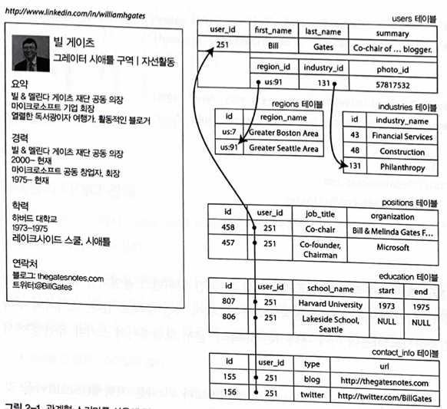

Slide 11
프로필 전체는 user_id 로 식별한다.
First_name, last_name 는 users 테이블로 모델링할 수 있다.
대부분의 사람은 여러 경력을 가진다.
Users 테이블과 다른 테이블은 일대다(one-to-many) 관계이다.
일대다 관계의 표현방법
개별 테이블에 넣고 외래키로 설정하는 방법
SQL 표준 마지막 버전에서는 구조화된 데이터타입과 XML 을 지원, 단일 로우에 다중 값을 저장할 수 있다.
JSON, XML 로 변환해서 텍스트 컬럼에 저장

Slide 12
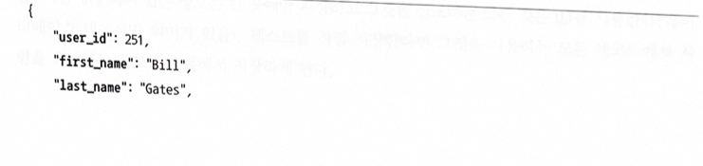
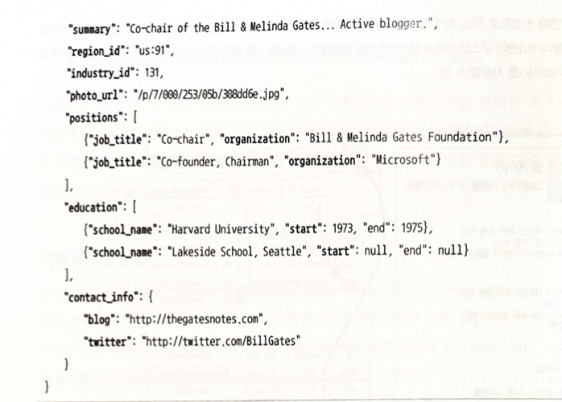

Slide 13
다대일 관계의 표현
중복된 데이터를 정규화 하려면 다대일 (many-to-one) 관계가 필요한데, 문서모델에서는 적합하지 않다.
관계형 데이터베이스는 이를 조인으로 해결
만약 데이터베이스에서 조인을 지원하지 않으면 애플리케이션 코드내에서 다중질의를 하여 조인을 흉내내야함

Slide 14
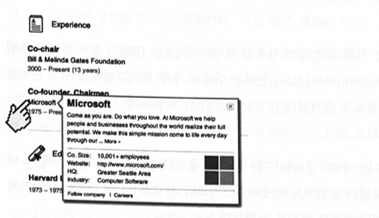
사용자가 또 다른 사용자를 추천하는 기능이 생긴다고 가정
추천서는 추천 받은 사용자 이력서에서 추천인의 이름과 사진이 보여진다.
추천인이 자신의 사진을 갱신하면 추천인이 작성한 모든 추천서에 새로운 사진을 반영해야 한다.
따라서 추천서는 작성자(추천인) 프로필을 참조해야 한다.

Slide 15
계층 모델의 문제를 해결하기 위한 방법
조인을 할 수 없는 계층 모델 해결을 위한 방법
네트워크 모델
코다실 위원회에서 표준을 정함
다중 부모를 두어서 다대다 관계를 모델링
1970년대 문제들
관계형 모델
우리가 아는 테이블 구조의 테이터. 테이블과 로우의 컬렉션
데이터를 가장 빨리 찾는 방법을 개발자가 아닌 질의 최적화(query optimizer) 기가 결정함.

Slide 16
문서모델의 스키마 유연성
스키마를 강요하지 않음
스키마리스(schemaless) 로 불림
암묵적 스키마는 있지만 데이터베이스가 강요하지 않음

Slide 17
기존과 다른 데이터를 저장하는 경우
If (user && user.name && !user.first_name) {
// 2013년 12월 8일 이전에 쓴 문서는 first_name 이 없음
user.first_name = user.name.split(“ “)[0]
}
ALTER TABLE user ADD COLUMN first_name text;
UPDATE users SET first_name = split_part(name, ‘ ‘, 1) ; postgre
UPDATE users SET first_name = substring_index(name, ‘ ‘, 1) ; mysql
문서데이터베이스에서는 성과 이름을 분리해서 저장
읽어올 때만 위와 같은 처리를 하면 됨
관계형 데이터베이스는 새로운 컬럼을 추가해야 함

Slide 18
데이터베이스 통합
관계형 데이터베이스와 문서데이터베이스가 점점 비슷해짐
관계형 데이터베이스에서 JSON, XML 색인 지원
문서데이터베이스에서 관계형 조인을 지원
이런 현상은 긍적적으로 평가되고 있음

Slide 19
데이터를 위한 질의 언어
명령형 언어 – 절차적 언어
일반적인 프로그래밍 언어
how 에 집중
선언형 질의 언어 – 비절차적 언어
SELECT * FROM animals WHERE family = ‘Sharks’;
SQL 언어
데이터베이스 엔진의 구현은 숨겨져 있어 질의를 통해서 결과를 얻을 수 있음
병렬 실행에 적합함
What 에 집중

Slide 20

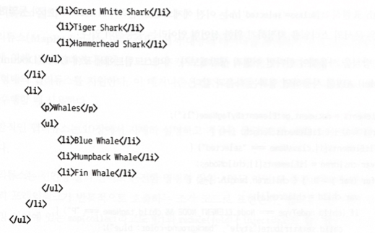
웹의 선언형 언어, 명령형 언어
Css vs javascript
선언형 css

Slide 21
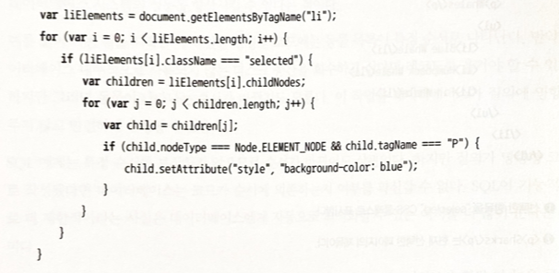
명령형 javascript

Slide 22
맵리듀스 질의
대용량 데이터 처리를 위한 프로그래밍 모델로 구글에 의해 알려짐
몽고 DB, 카우치 DB 를 포함한 NoSQL 에서 제한된 형태로 지원
많은 문서 대상 read-only 질의를 수행할 때 사용
선언형 질의 와 명령형 질의의 중간 정도에 있음

